Slide 1
Projet 5
Catégoriser automatiquement des questions
https://github.com/MathieuxTony/Projet-5

Slide 2
Objectif
Suggérer des tags relatifs à une question posée sur Stack Overflow.

Slide 3
Plan
1) Traitement des textes
2) Analyse des données
3) Approche non supervisée
4) Approche supervisée
5) API

Slide 4
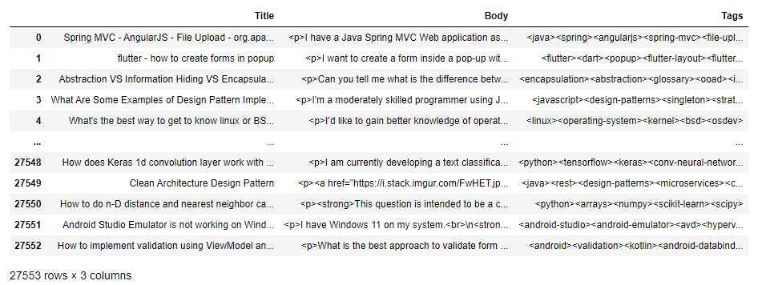

Les données récupérées sur
Stack Overflow
La requête SQL :

Slide 5
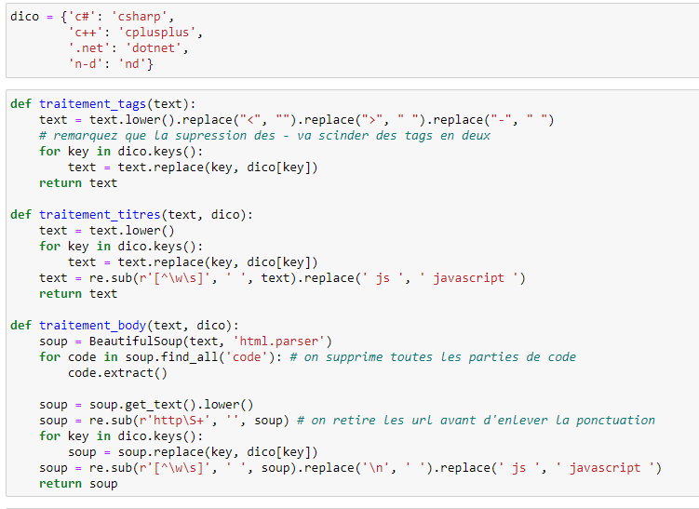
Premier traitement du texte
A ce stade, les variables 'Title' et 'Body' sont « textuellement » utilisables
pour une approche par sentence embedding avec BERT ou USE.

Slide 6
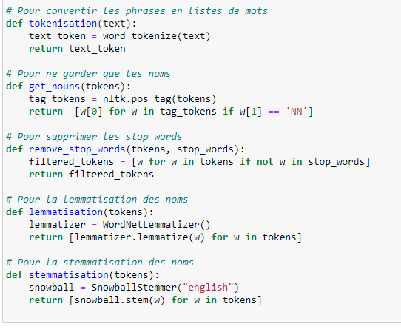
Tokenisation

Slide 7
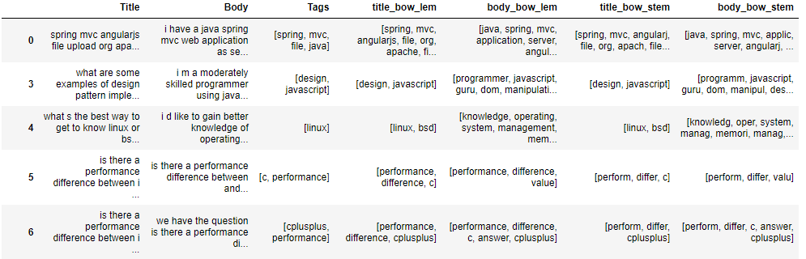
Après la deuxième phase de traitement

Slide 8
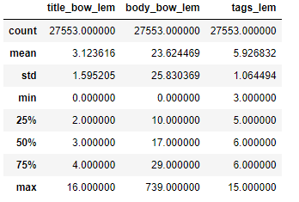
Longueur des questions

Slide 9
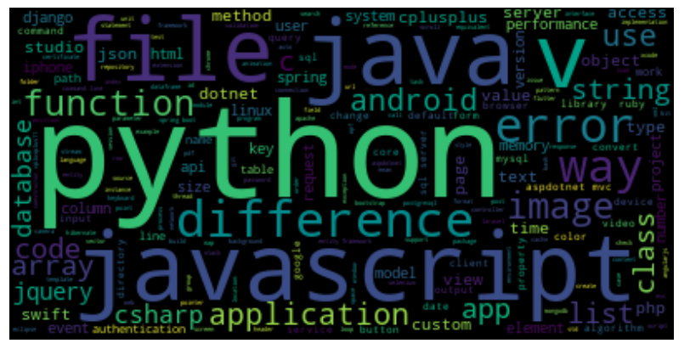
Les termes les plus fréquents
title_bow_lem

Slide 10
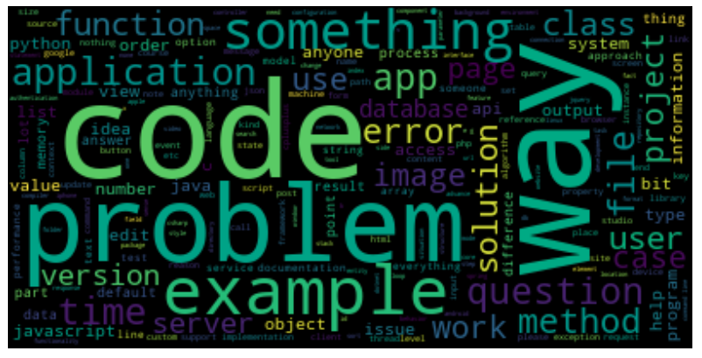
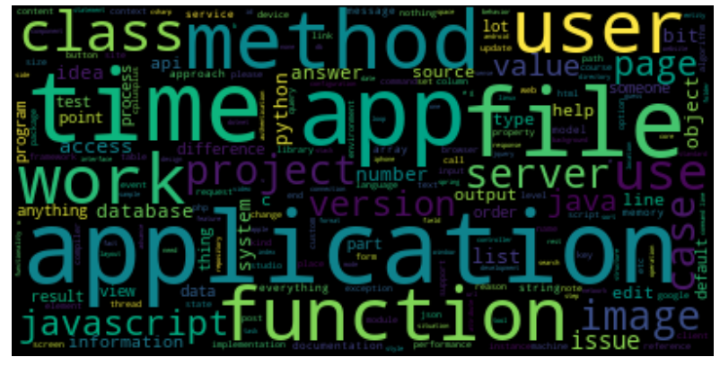
Avant
Après

Slide 11
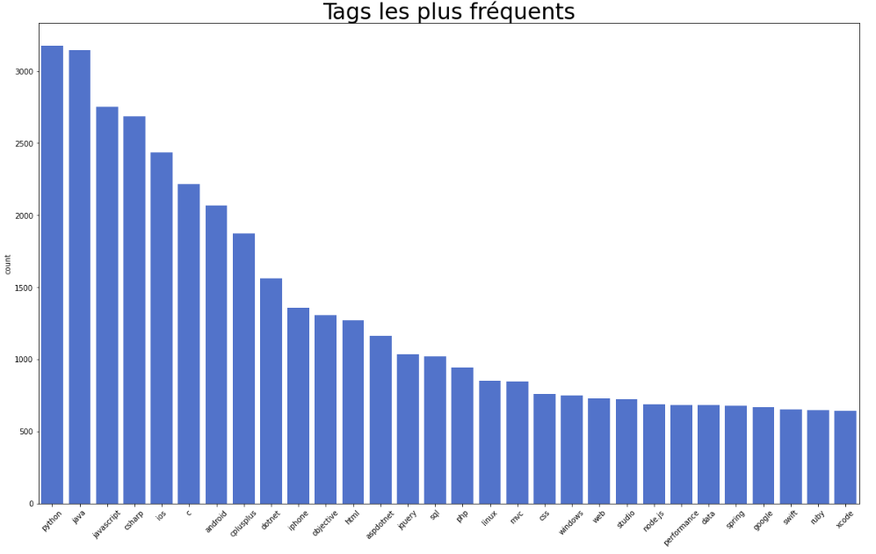
On ne garde que les 50 tags les plus fréquents en prévision de la classification supervisée

Slide 12
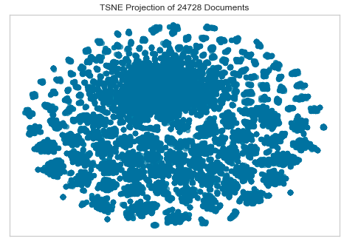
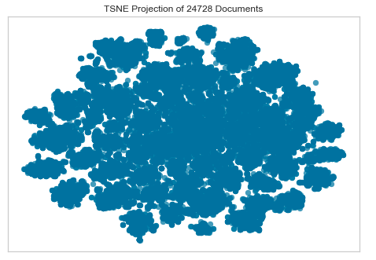
TSNE
Titres
Body

Slide 13
Approche non supervisée : LDA
On effectue des classifications pour chacune de nos 4 variables en bag of words.
L'algorithme ne trouve pas un nombre de classes, il faut tester différents nombres de classes et comparer les résultats.
On utilise le score de cohérence pour comparer les résultats.

Slide 14
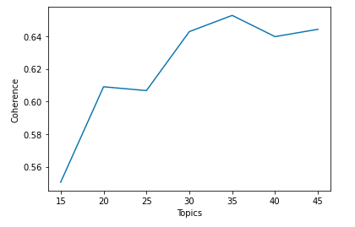
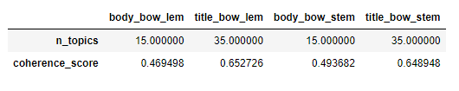
Approche non supervisée : LDA

Slide 15
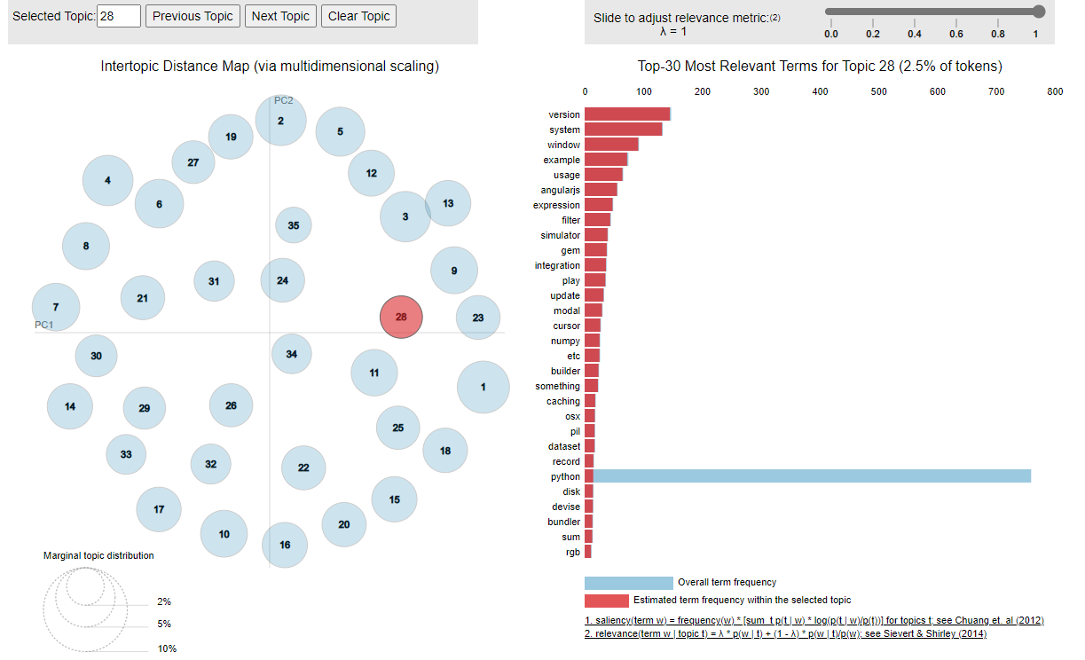
Visualisation

Slide 16
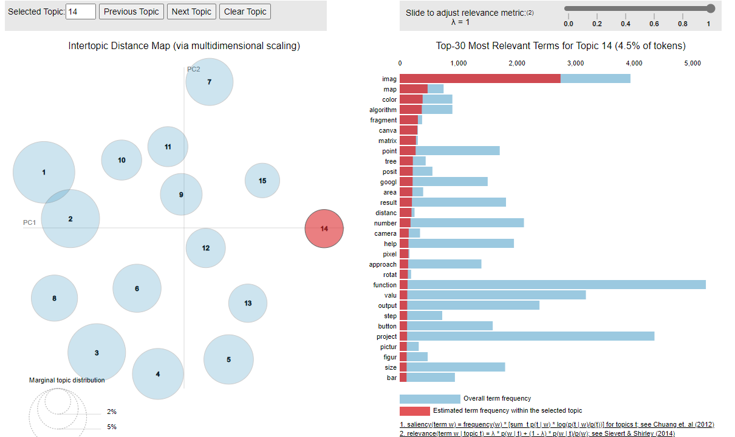

Slide 17
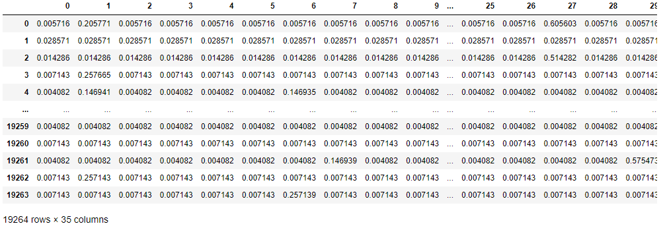
On peut construire la matrice des probabilités pour une question d'appartenir à chacun des topics

Slide 18
Classification supervisée
Title
Body
Variables en bag of words
BERT
USE
Word2Vec
TfidfVectorizer
algorithme de classification

Slide 19
Approche supervisée
Il s'agit d'une classification multilabels, on va utiliser un OneVsRestClassifier.
On compare les différents modèles à l'aide du jaccard score.
On commence par des tests simples pour faire un premier tri :
TfidfVectorizer + Classifier

Slide 20
Résultats des premiers tests
MultinomialNB : zéro...
Linear SVC : objectivement mauvais (0,33), mais non nul et surtout très rapide.
Forêt aléatoire : extrêmement long pour un résultat beaucoup moins bon que le linear SVC.
AdaBoost : résultat semblable au linear SVC, mais pour 200 fois plus de temps.
Le linear SVC sera notre modèle de référence.
La variable utilisée a peu d'impact sur le résultat du linear SVC.

Slide 21
Sentence embedding
Limitation des tests due à des temps de calcul considérables et des limitations d'espace mémoire.
Word2Vec : 0,1 pour les 'body' et 0,25 pour les titres, moins bon que le modèle de référence.
BERT : gros problème d'espace mémoire (seul 10% des données utilisé), problème de convergence du linear SVC. Moins bon que le modèle de référence.
USE : pas de problème, amélioration significative des résultats.

Slide 22
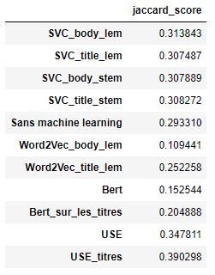
Résultats
Pour des raisons d'espace mémoire, nous déploierons le modèle SVC_title_lem

Slide 23

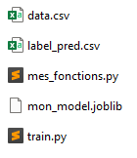
Le modèle en local avec streamlit

Slide 24
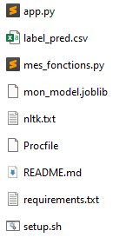
Déploiement avec heroku https://tony-mon-model-projet-5.herokuapp.com/

Slide 25
Conclusions
L'approche non supervisée a donnée de bons résultats avec les titres des questions, mais il reste encore à construire un algorithme pour suggérer des tags aux nouvelles questions.
L'approche supervisée n'a pas permis d'obtenir un résultat correct. On pourrait essayer de combiner USE avec différents algorithmes de classification (comme XGBoost) dont on optimiserait les hyperparamètres, mais il faudrait un ordinateur plus puissant.
Pour l'approche supervisée, il faudrait tester la variation de la performance des modèles en fonction du nombre de tags considérés.

